Slide 1
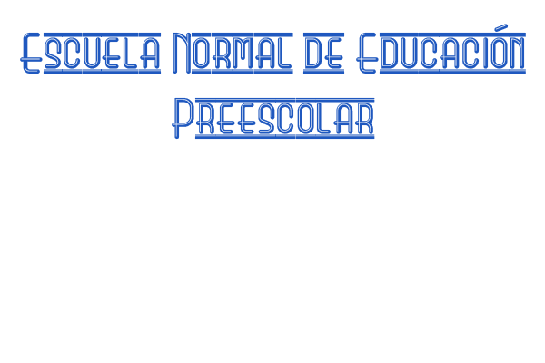
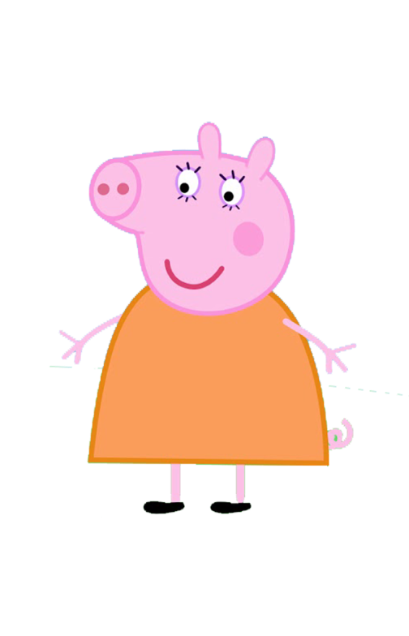
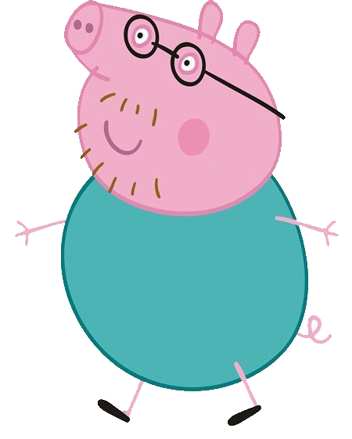
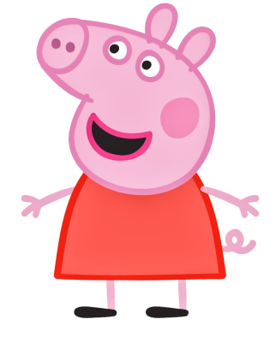
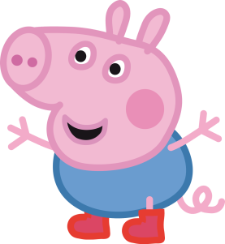
Las Secuencias

Slide 2
14 Identifica regularidades en una secuencia , a partir de criterios de repetición, crecimiento y ordenamiento
Anticipa lo que sigue en patrones e identifica elementos faltantes en ellos, ya sean de tipo cualitativo o
cuantitativo.

